Slide 1
Main_Menu
Pc, Mobile

Slide 2
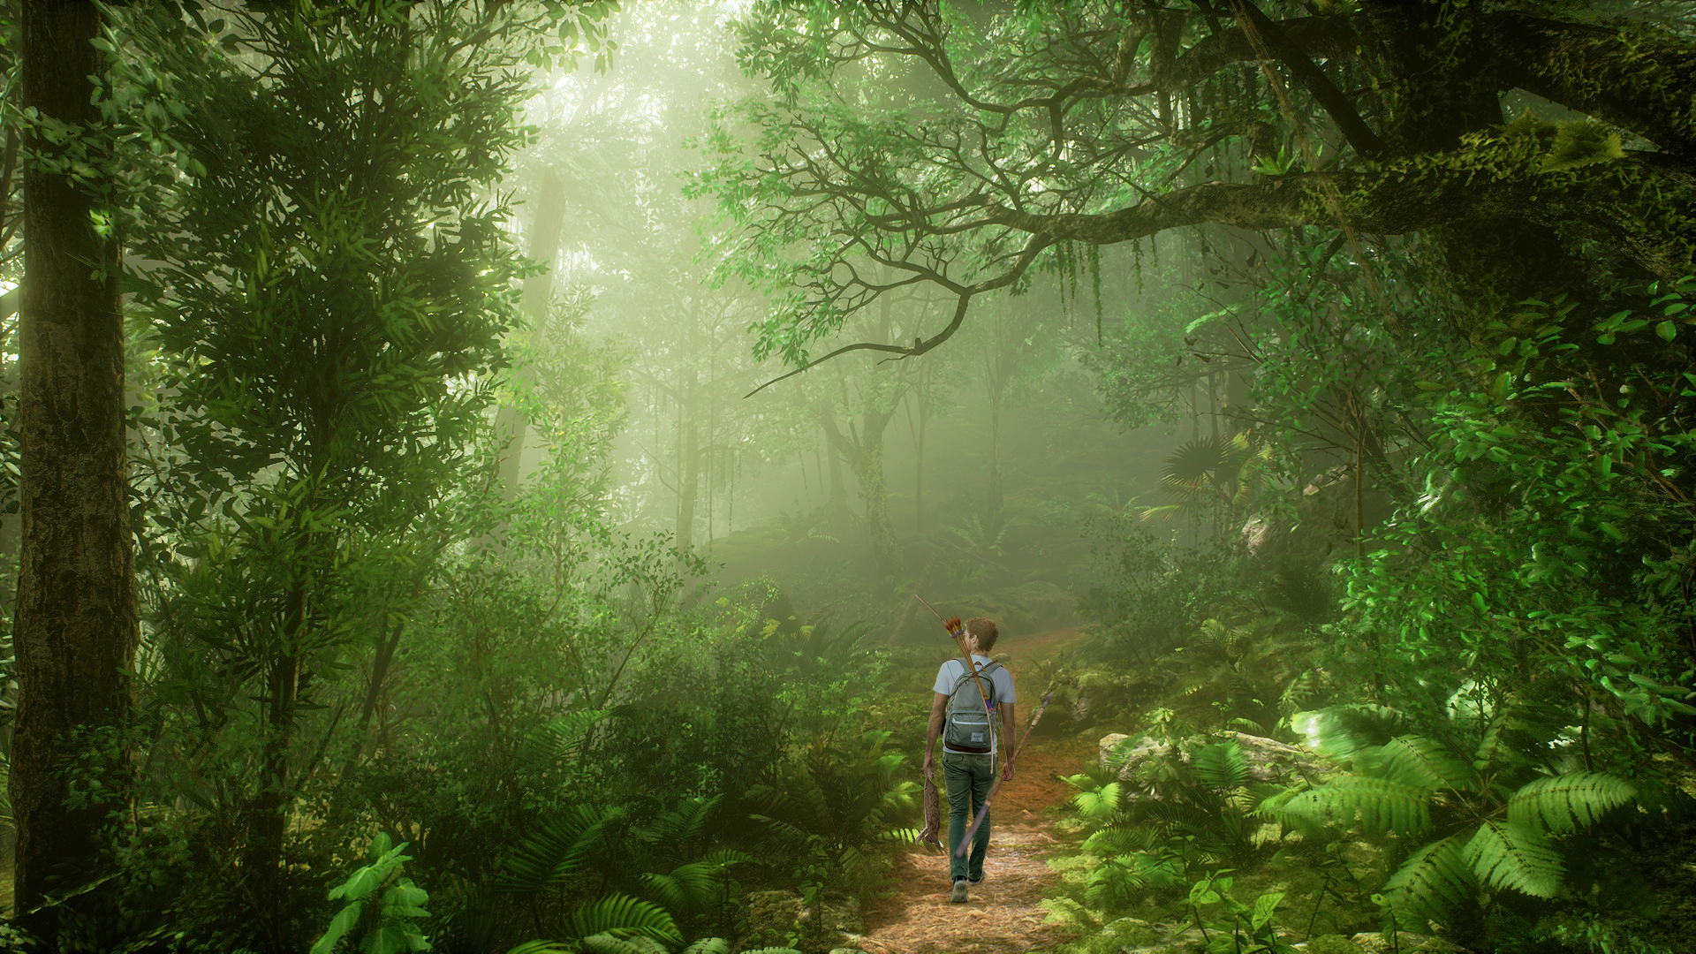
Main_Menu UI (pc)
Wild
Man in the
배경 사진의 색감을 낮추어
메뉴 UI의 집중도를 높여 준다.
Play
Normal
투명한 녹색의 UI
Hover
Normal 상태보다 불투명도 증가
UI의 scale 증가
Pressed
불투명한 UI
Hover 상태의 scale 유지
Options
Credits
Exit

Slide 3
Main_Menu UI (mobile)
Wild
Man in the
Man in the
터치의 불편함을 최소화 하기 위해 UI의 크기 확장
Play
Normal
투명한 녹색의 UI
Hover
Normal 상태보다 불투명도 증가
UI의 scale 증가
Pressed
불투명한 UI
Hover 상태의 scale 유지
Options
Credits
Exit

Slide 4
Options UI (pc)
검정색 투명도 65%를 가진 sprite layer를 씌워 Options을 강조한다.
Options
Nickname
Language List
English, Korean
클릭 시 아래로 List
Language
Nickname
English
V
Sound
Enable 상자 체크를 통해 Volume 창 컨트롤
상자 체크 시 tween animation 추가
Sound
Volume
Music
100%
Enable
V
SFX
100%
Volume
Music, SFX 파란색 바를 이용하여 slide 조절
Confirm
Notes:
NickName(input label)
Language(list)
-Enlglish
-Korean
Sound on/off
Volume
-Music slide bar
-SFX

Slide 5
Options UI (mobile)
Options
NickName
NickName 공간 터치 시
입력 가능
Nickname
Language
Language Language 터치 시
아래로 리스트 선택 가능
Nickname
English
V
Sound Enable 터치 시 체크 on/off
Sound
Volume
Music
100%
Enable
V
SFX
100%
Volume
Bar의 크기를 확장 시켜
터치영역을 넓힘
Confirm
Notes:
NickName(input label)
Language(list)
-Enlglish
-Korean
Sound on/off
Volume
-Music slide bar
-SFX

Slide 6
Credits UI (pc, mobile)
Credits
Confirm 크기로
PC, mobile 구분
Park Byoung Geun
Na Gyeong Jong
Kang rae min
Confirm

Slide 7
In_Game
Pc, Mobile

Slide 8
HP, Hunger Bar UI (pc)
2초간 무반응 시 투명도를 올려 점점 사라지는 효과를 준다.
Rotation 값을 주어 3D UI 효과를 줌.
Circle
Bar의 의미를 나타낼 수 있는 기호
2개의 Sprite Layer를 겹쳐 표현
Bar
2개의 Layer 를 표현하여 만든 Slider
Hp와 Hunger

Slide 9
HP, Hunger Bar UI (Mobile)
PC와 같은 특징을 가짐
Rotation값을 (0,0,0) 초기화한다.
PC와 비교해서 화면에 비중 증가

Slide 10
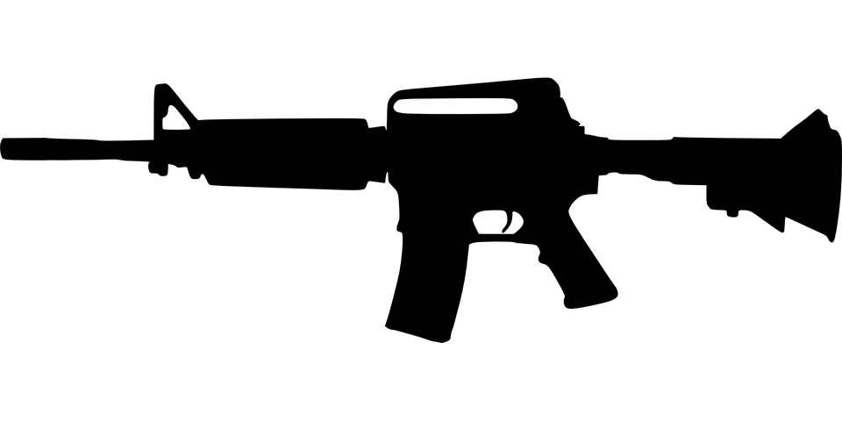

Inform UI (pc,mobile)
1
13/15
1번-> 총기 바꿀 때 마다 이미지변경 해줘야 함
But 2번은 바꿔주지 않아도 됨
글씨 체
기울어짐, 굵게
2
13/15

Slide 11

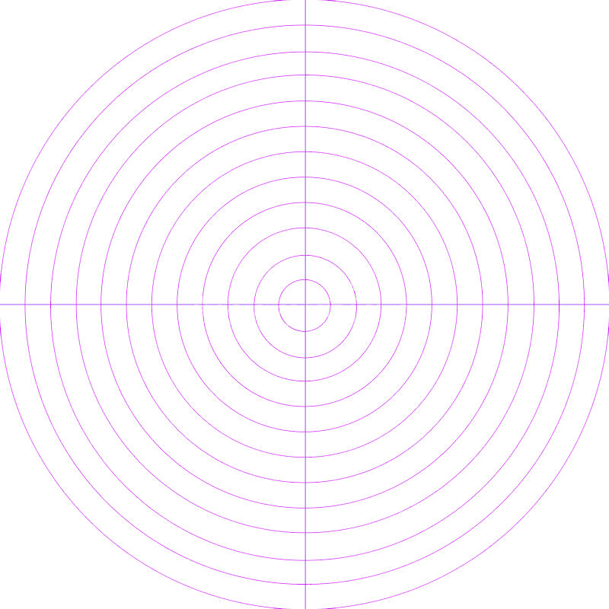
Mini_Map (pc, mobile)
Mini_Map
우호적 오브젝트
중립 오브젝트
적대적 오브젝트
Notes:
radar.png 바탕화면 vector 파일

Slide 12
Score_UI (pc,mobile)
스코어를 나타내는 UI
34 23
숫자의 색을 통해 팀을 나타낸다.
닉네임 색을 보고 팀 구별 가능

Slide 13

CrossHair_UI (pc, mobile)
화면의 가운데 표시
Non_Aim 상태일 때
4개의 색 막대 가운데에서 발포.

Slide 14
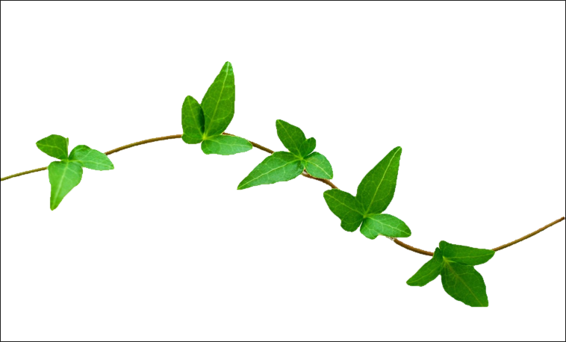
UI_Cover(pc)
UI 의 단조로움을 피하기 위해 넝쿨과 같은 정글 느낌을 주며 덮어씌워준다.
기존의 슈팅게임과 다르게 정글에 들어와 있는 느낌을 주기 위해 화면의 사이드를 덮어준다.

Slide 15
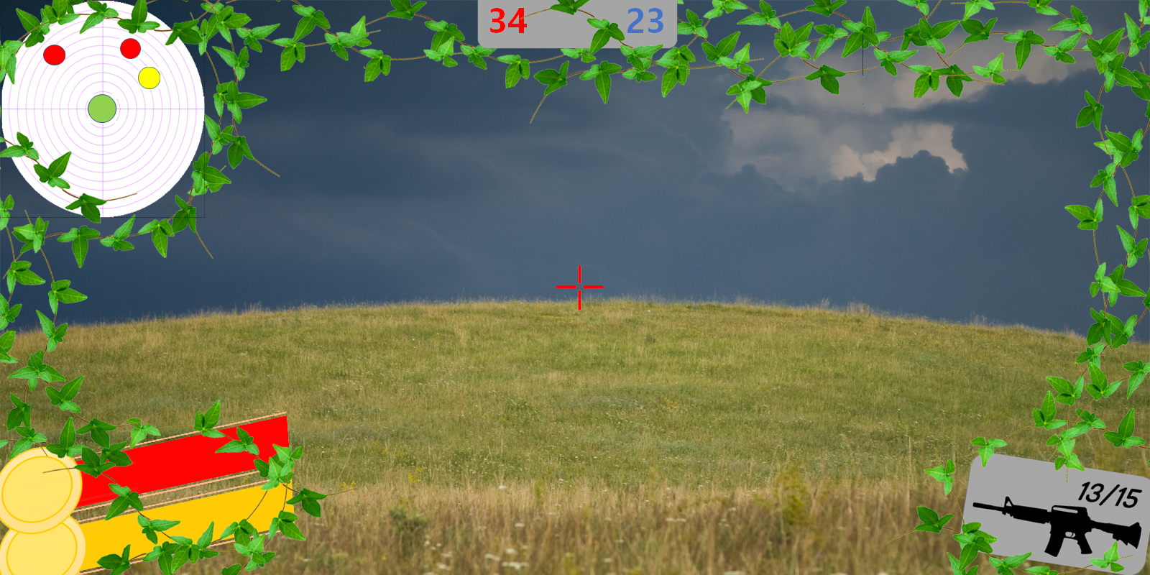
In_Game 종합
정글 이미지 배치에 시간 투자
레이더 바탕색
흰색 -> 어두운 색으로 변경 예정

